Slide 1

Заманауи білім беруде жасанды интеллектті пайдалану: мүмкіндіктер мен міндеттер
Зулпыхар Ж.Е. ― педагогика ғылымдарының кандидаты, қауымдастырылған профессор, информатика кафедрасының меңгерушісі, Л.Н. Гумилев атындағы Еуразия ұлттық университеті, Астана, Қазақстан
Нұрланқызы А. ― «8D01511-Информатика» мамандығының 1 курс докторанты, Л.Н. Гумилев атындағы Еуразия ұлттық университеті, Астана, Қазақстан

Slide 2
Мақсаты:
Міндеттері
Білім беруде жасанды интеллектті пайдаланудың мақсаты әрбір білім алушының өз әлеуетін ашуға мүмкіндік беретін жекелендірілген, тиімді және қолжетімді білім беру ортасын құру болып табылады.
Білім беруде жасанды интеллектті пайдалану міндеттері оқытуды жекелендіруге, күнделікті тапсырмаларды автоматтандыруға, білім беру процесінің тиімділігін арттыруға және барлығы үшін сапалы білімге қолжетімділікті кеңейтуге байланысты.

Slide 3
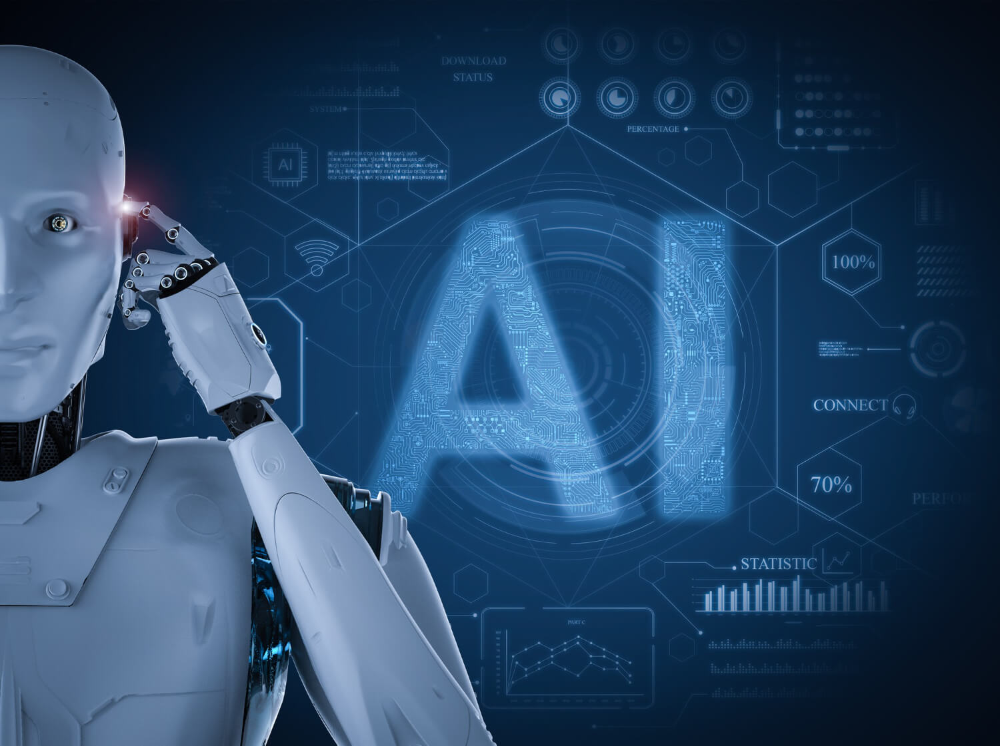
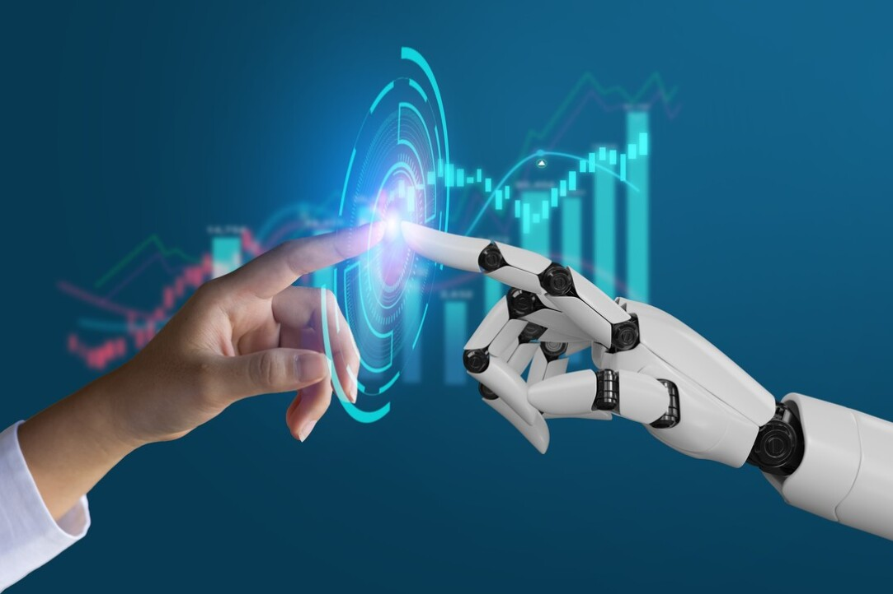
Жасанды интеллект біздің өміріміздің барлық салаларына жылдам еніп жатыр. Білім беру үдерісіне жасанды интеллект енгізу біз үшін жаңа көкжиектерді ашады, бірақ сонымен бірге біз үшін бірқатар күрделі міндеттер қояды.

Slide 4
Оқытуды жекелендіру:
Күнделікті тапсырмаларды автоматтандыру:
Әрбір білім алушы бірегей, ал ЖИ әр білім алушының оқу қарқынын, күшті және әлсіз жақтарын ескере отырып, жеке білім беру траекторияларын жасауға мүмкіндік береді.
ЖИ үй тапсырмасын тексеру, кесте құру, кері байланыс жасау, мұғалімдердің білім алушылармен шығармашылық және жеке жұмыс істеуге уақытын босату сияқты күнделікті тапсырмаларды қабылдай алады.

Slide 5
Білімге қолжетімділікті жақсарту:
Оқыту тиімділігін арттыру:
ЖИ географиялық орналасуына немесе қаржылық мүмкіндіктеріне қарамастан білім беруді барлығына қолжетімді ете алады. ЖИ қосылған онлайн платформалар өз уақытында және кез келген жерде үйренуге мүмкіндік береді.
ЖИ білім алушының өнімділік деректерін талдап, оқу процесін жақсарту бойынша ұсыныстар бере алады.

Slide 6
Жаңа дағдыларды дамыту:
Жасанды интеллект білім алушыларға сыни ойлау, шығармашылық, деректер туралы ғылым және ынтымақтастық сияқты бүгінгі әлемде өркендеу үшін қажетті дағдыларды дамытуға көмектеседі.

Slide 7
Білім беруде жасанды интеллектті пайдалану статистикасы (шетелдік тәжірибе)
Статистика | Көлемі | Дереккөз
АҚШ-тағы ЖИ технологиясын қолданатын білім беру мекемелерінің пайызы | 65% | https://www.holoniq.com/notes/k-12-digital-instruction-and-assessment-market-to-reach-42b-by-2025
Алдағы үш жыл ішінде жасанды интеллект енгізуді жоспарлап отырған АҚШ-тағы жоғары оқу орындарының білім алушыларының пайызы | 77% | https://mediacenter.ibm.com/media/IBM+AI+Education/1_frksa038
Жасанды интеллект олардың оқуын жекелендіре алады деп мәлімдейтін білім алушылардың пайызы | 80% | https://www.nesta.org.uk/education/
2022 жылы білім беру саласындағы IT-стартаптарға инвестициялар көлемі | $4,03 млрд | https://mediacenter.ibm.com/media/IBM+AI+Education/1_frksa038
2025 жылға қарай білім беру саласындағы IT-стартаптарға инвестициялардың болжамды көлемі | $15,7 млрд | https://mediacenter.ibm.com/media/IBM+AI+Education/1_frksa038
Оқытуды жекелендіру үшін ЖИ қолданатын білім алушылардың пайызы | 39% | https://www.holoniq.com/notes/k-12-digital-instruction-and-assessment-market-to-reach-42b-by-2025
Тапсырмаларды автоматтандыру үшін ЖИ қолданатын білім алушылардың пайызы | 60% | https://www.holoniq.com/notes/k-12-digital-instruction-and-assessment-market-to-reach-42b-by-2025
Онлайн оқыту үшін ЖИ платформаларын пайдаланатын білім алушылардың пайызы | 47% | https://www.nesta.org.uk/education/
Қолдау алу үшін ЖИ чат-боттарын пайдаланатын білім алушылардың пайызы | 38% | https://www.nesta.org.uk/education/
ЖИ қолдану арқылы білім алушылардың үлгерімін әлеуетті арттыру | 18% | https://www.nesta.org.uk/education/

Slide 8
Білім беруде жасанды интеллектті қолдану перспективалары:
Жеке оқыту: жасанды интеллект оқу материалдары мен әдістерін әр білім алушының жеке қажеттіліктеріне бейімдеуге мүмкіндік береді. Бұл материалды тиімдірек игеруге ықпал етеді және оқуға деген ынтаны арттырады.
Автоматтандыру және оңтайландыру: жасанды интеллект тесттерді тексеру және кесте құру сияқты күнделікті тапсырмаларды орындау арқылы оқытушылардың уақытын үнемдей алады. Бұл оқытушыларға білім сапасы мен білім алушылармен қарым-қатынас жасау үшін көбірек уақыт береді.
Интерактивті оқу материалдары: жасанды интеллект технологиясының арқасында интерактивті сабақтар, тренажерлар және виртуалды шеберханалар жасау оқуды қызықты әрі түсінікті етеді.

Slide 9
Білім беруде жасанды интеллект қолдану мысалдары (шетелдік тәжірибе):
Khan Academy академиясы: оқуды жекелендіру және білім алушыларға кері байланыс беру үшін жасанды интеллект қолданады;
Duolingo: тілдерді оқытуды әр пайдаланушының қажеттіліктеріне бейімдеу үшін жасанды интеллект қолданады;
Carnegie Learning: математика және жаратылыстану ғылымдары бойынша интерактивті оқу материалдарын жасау үшін жасанды интеллект пайдаланады;
Pearson: білім алушыларға математиканы үйренуге көмектесетін "Billie" атты виртуалды көмекші әзірледі;
吳江區教育局: Қытайдың УЦЗЯН қаласында білім алушыларға үй тапсырмасын орындауға көмектесетін "Xiaobai" виртуалды көмекшісі қолданылады;
URAL ETS: әр білім алушының білім деңгейіне сәйкес келетін "TOEFL iBT" деп аталатын жауап беретін тестілеу жүйесін жасады.
McGraw-Hill Education: математика және жаратылыстану ғылымдары бойынша адаптивті тесттер жасау үшін AI қолданады.

Slide 10
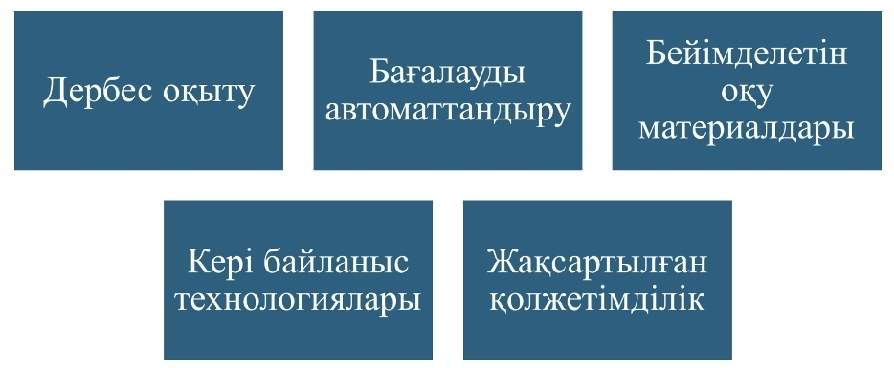
Инклюзивті білім беруде жасанды интеллектті енгізу әдістері

Slide 11
Мүмкіндіктер мен міндеттер
Интерактивті оқу материалдары
Виртуалды оқытушылар
Оқыту мәліметтерін талдау
ЖИ енгізудің жоғары құны
Мұғалімдерді қайта даярлау қажеттілігі
Бейімделетін оқыту бағдарламалары

Slide 12
Қазақстан жалпы білім беру жүйесін дамытуда үлкен секіріс жасағаны сөзсіз. Ал келесі кезең инклюзивті білім беруді жан-жақты дамыту болуы тиіс. Арнайы және инклюзивті білім беруді дамытудың ұлттық ғылыми-практикалық орталығы 2025 жылға қарай мектепке дейінгі ұйымдарда инклюзивті білім берумен 70%, ЖОО мен колледждерде 100% қамтуды жоспарлап отыр.
Сапалы инклюзивті білім беруге тиімді көшу үшін қазіргі уақытта келесі мәселелер шешілуде:
— оқытушыларды толық әдістемелік қамтамасыз ету;
— ерекше қажеттіліктері бар білім алушыларға оқу орны деңгейінде де, одан тыс уақытта да толерантты көзқарасты қалыптастыру және тәрбиелеу;
— жаңа кадрларды толық даярлауды және бар кадрларды қайта даярлауды қамтамасыз ету;
— инклюзивті білім беруді жүзеге асыратын мамандарға қойылатын талаптар мен нұсқауларды әзірлеу.

